Slide 1
SISTEMAS DE CONTROL
Docente de teoría:
Ing. Emmanuel Vázquez
Auxiliar de trabajos prácticos
Ing. Claudio Lauxmann

Slide 2
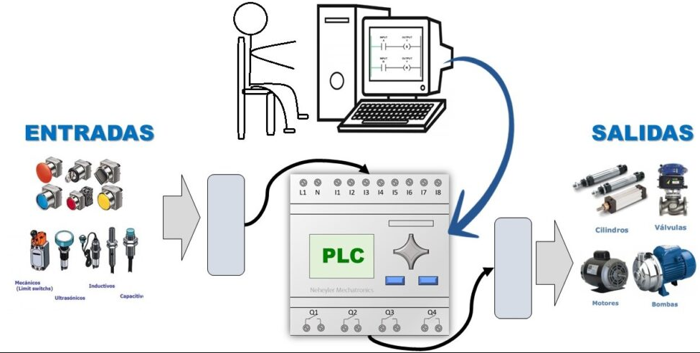
PLC
Notes:
Es estable o no.

Slide 3
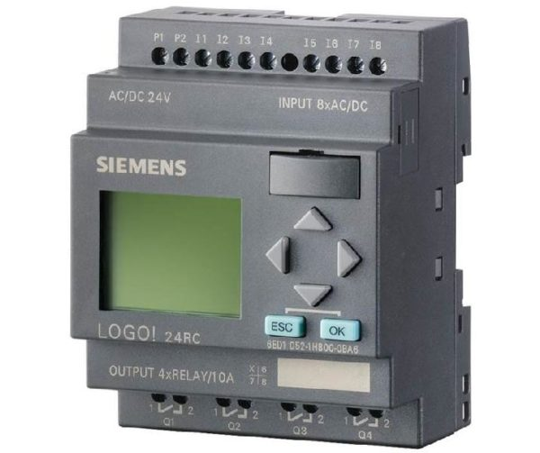
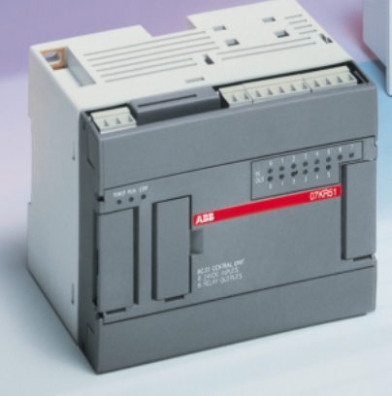
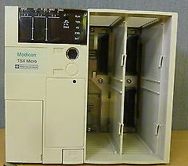
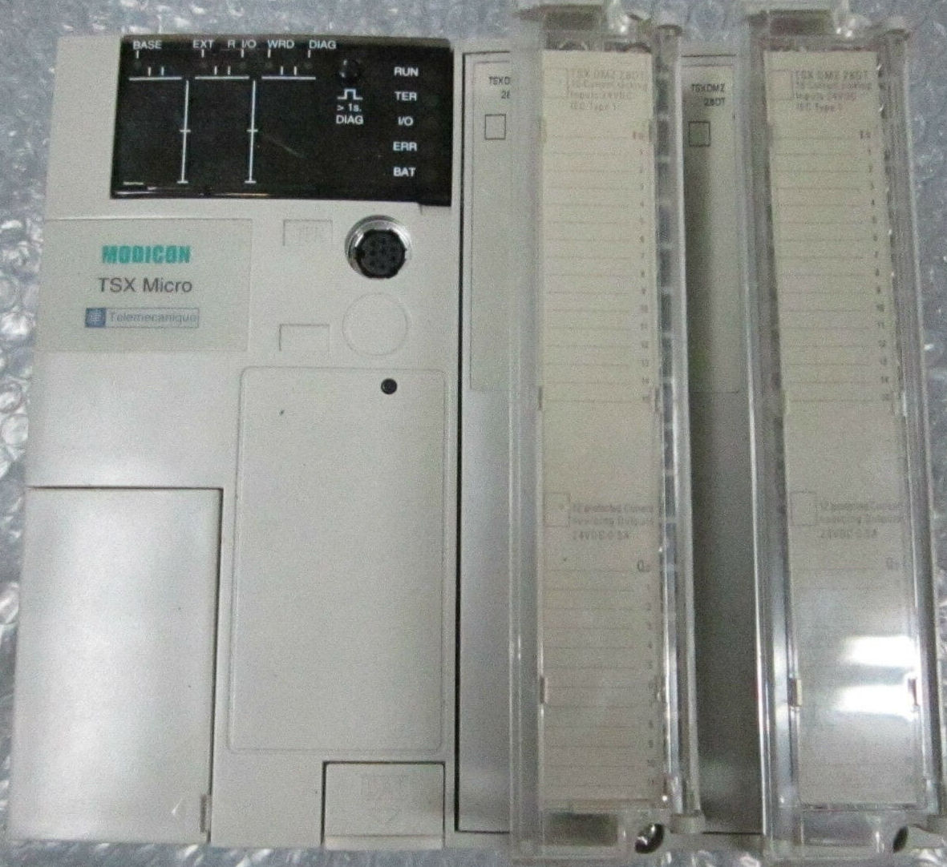
PLC
Notes:
Es estable o no.

Slide 4
Entradas y salidas
Notes:
Es estable o no.

Slide 5
Tipo de señales
Notes:
Es estable o no.

Slide 6
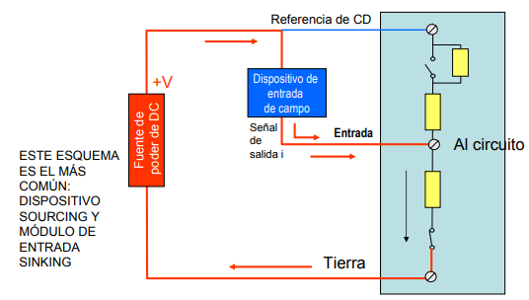
Módulo de entrada sinking
Notes:
Es estable o no.

Slide 7
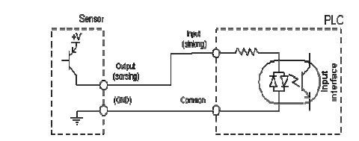
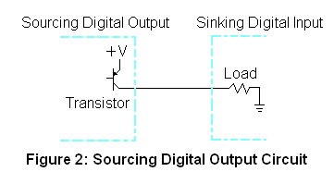
Módulo de entrada sinking
Notes:
Es estable o no.

Slide 8
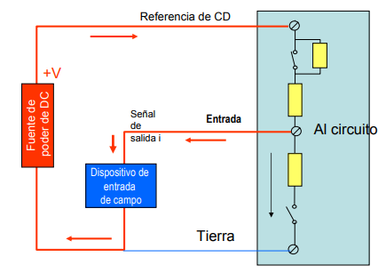
Módulo de entrada sourcing
Notes:
Es estable o no.

Slide 9
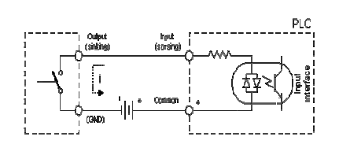
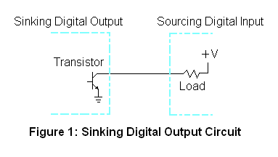
Módulo de entrada sourcing
Notes:
Es estable o no.

Slide 10
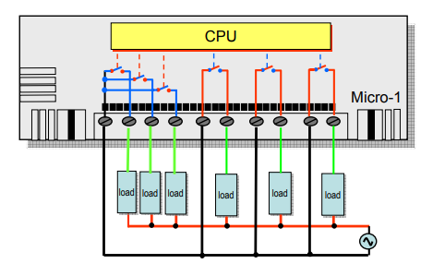
Módulo de salida a relé
Notes:
Es estable o no.

Slide 11
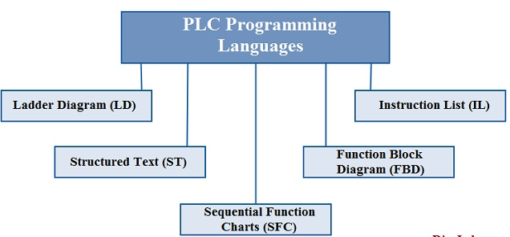
Lenguajes de PLC
Notes:
Es estable o no.

Slide 12
Lenguajes de PLC
Notes:
Es estable o no.

Slide 13
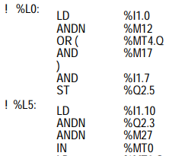
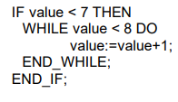
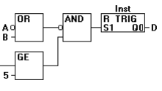
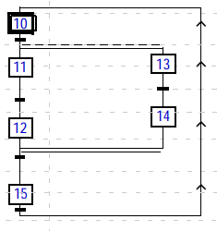
Lenguajes de PLC
IL ST
SFC
SBC
Notes:
Es estable o no.

Slide 14
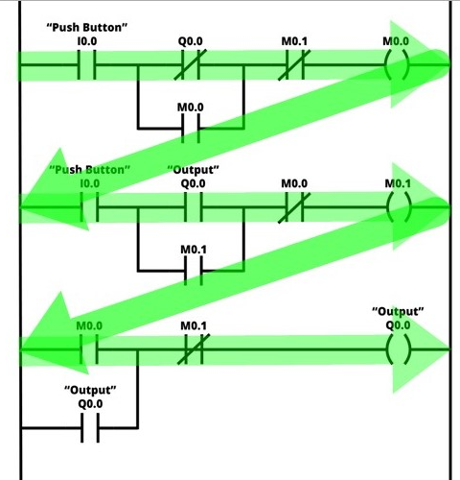
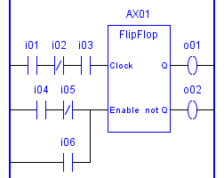
Lenguajes de PLC
Notes:
Es estable o no.

Slide 15
Nombres de las señales
Marca | Entrada | Salida | Auxiliar
Rockwell | I:1/0 | O:0/0 | B:3/0
ABB | I62.00 | O62.00 | M00.00
Telemecanique | %I1.0 | %Q2.0 | %M0.0
Notes:
Es estable o no.

Slide 16
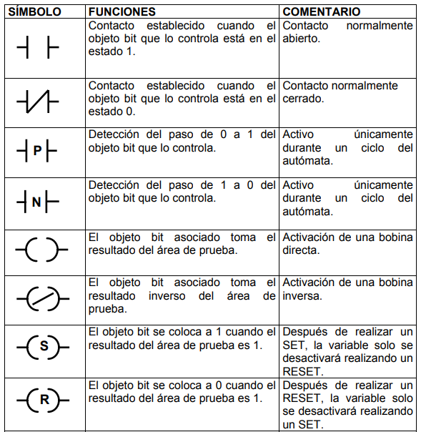
Lenguaje de contactos
Notes:
Es estable o no.

Slide 17
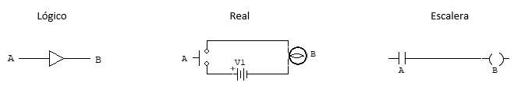
No inversor
Bit lógico “A” Posición pulsador “A”
1 pulsado
0 liberado
Contacto “A” Estado entrada “A”
cerrado verdadero
abierto falso
Notes:
Estado posición

Slide 18
No inversor
Notes:
Estado posición

Slide 19
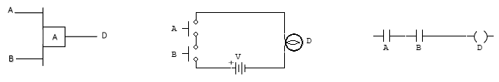
And
Notes:
Es estable o no.

Slide 20
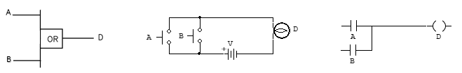
Or
Notes:
Es estable o no.

Slide 21
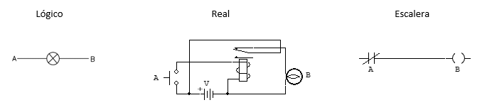
Inversor
Bit lógico “A” Posición pulsador “A”
1 pulsado
0 liberado
Contacto “A” Estado entrada “A”
cerrado falso
abierto verdadero
Notes:
Estado posición

Slide 22
Inversor
Notes:
Es estable o no.

Slide 23
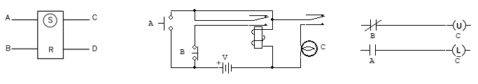
Circuito de retención Set gobierna al reset
Notes:
Es estable o no.

Slide 24
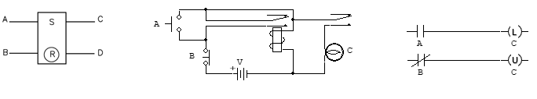
Circuito de retención Reset gobierna al set
Notes:
Es estable o no.

Slide 25
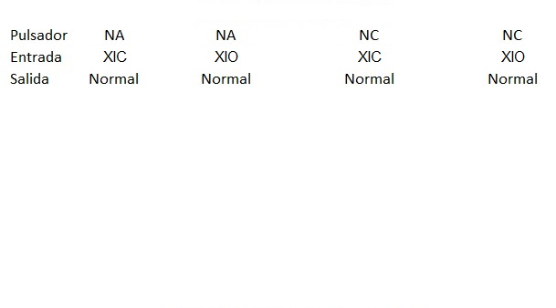
Salidas de PLC
Notes:
Es estable o no.

